Slide 1
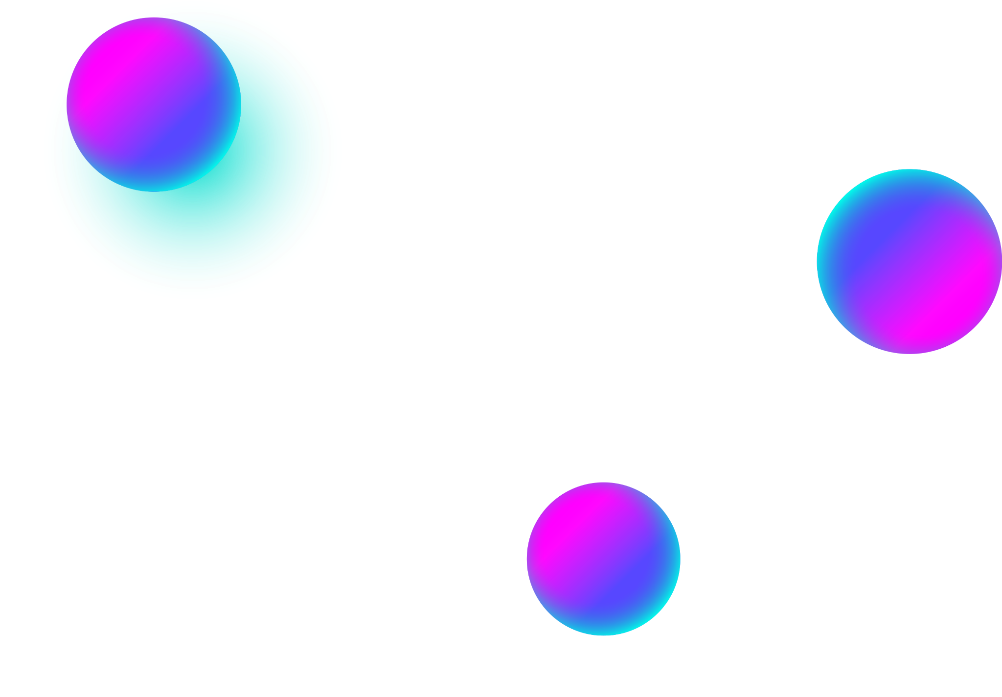
04
Triết lý thiết kế của Godot

Slide 2
Thiết kế của Godot
Mỗi công cụ trò chơi đều phù hợp với các nhu cầu khác nhau.
Các quy trình làm việc khác nhau tạo nên nhiều cách hình thành cấu trúc trò chơi.
Để biết công cụ nào phù hợp với dự án, chúng ta phải tự thử nghiệm và hiểu rõ thiết kế, cũng như rút ra những hạn chế của chúng.
Hãy cùng tìm hiểu các nguyên lý cốt lõi trong thiết kế của Godot

Slide 3
Thiết kế hướng đối tượng
Godot sử dụng thiết kế hướng đối tượng làm cốt lõi với hệ thống bối cảnh linh hoạt và hệ thống phân cấp Node.
Cho phép bạn có thể tổ chức cấu trúc trò chơi một cách trực quan.

Slide 4
Thiết kế hướng đối tượng
Godot cho phép bạn sáng tác hoặc tổng hợp các bối cảnh.
Bối cảnh (scene) trong Godot có thể là bất cứ thứ gì bạn muốn (Vũ khí, Nhân vật, Vật phẩm, Cấp độ, …), nó hoạt động tương tự một lớp trong code, bạn có thể tự do thiết kế chúng, kế thừa và mở rộng từ các bối cảnh khác.

Slide 5
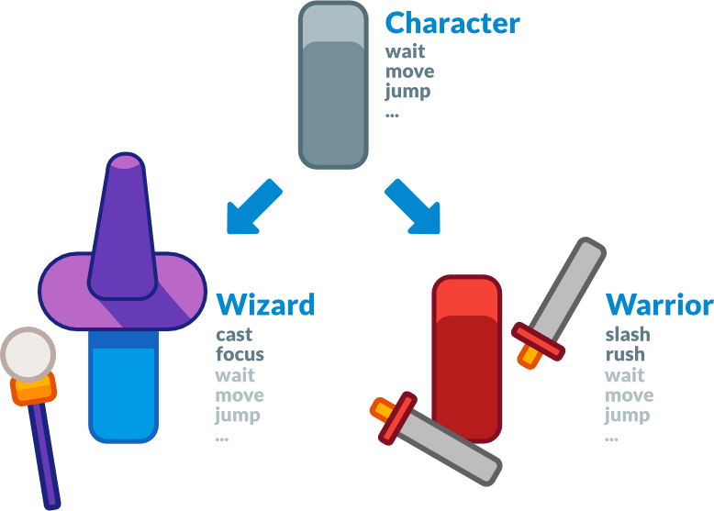
Thiết kế hướng đối tượng

Slide 6
Thiết kế hướng đối tượng
Ngoài ra, Godot cũng cung cấp nhiều loại đối tượng khác nhau được gọi là nút (node), mỗi loại có một mục đích cụ thể. Chúng là một phần của cây (tree) và luôn kế thừa cha mẹ của chúng.

Slide 7
Các gói “bao trọn gói”
Godot cố gắng cung cấp không gian làm việc riêng cũng như các công cụ riêng để đáp ứng hầu hết các nhu cầu thông thường (Kịch bản, chỉnh sửa ảnh, trình gỡ lỗi, trình biên dịch, …).
Mục tiêu của Godot là tạo trải nghiệm người dùng liên tục thông qua các gói “bao trọn gói” (all-inclusive packages). Ngoài ra Godot cũng có các ngôn ngữ lập trình riêng là GDScript và VisualScript, có thể sử dụng kết hợp với C#.

Slide 8
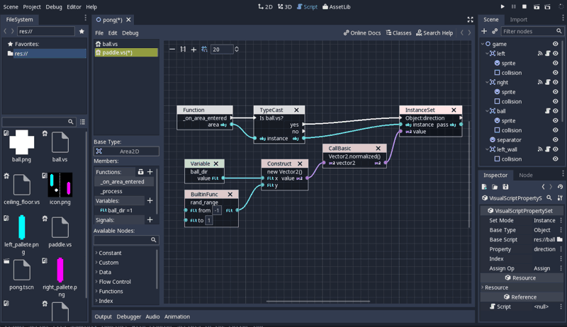
VisualScript là một ngôn ngữ lập trình nút (node-based programming language). Lưu ý, kể từ phiên bản Godot 4.0, ngôn ngữ này sẽ bị loại bỏ hoàn toàn.

Slide 9
Mã nguồn mở
Godot cung cấp một cơ sở mã nguồn mở hoàn toàn theo giấy phép MIT, tất cả các công nghệ đi kèm đều được miễn phí và tự do.
Bất kỳ ai cũng có thể cài đặt các công cụ độc quyền đáp ứng nhu cầu cho các dự án của họ.
Bạn có nhiều cơ hội học hỏi và mở rộng công cụ của bản thân từ cơ sở mã nguồn mở.

Slide 10
Định hướng cộng đồng
Godot được tạo ra từ cộng đồng của nó, phục vụ cho cộng đồng đó và cho tất cả những nhà sáng tạo trò chơi khác.
Nhu cầu của người dùng và các cuộc thảo luận mở sẽ thúc đẩy sự hoàn thiện của các bản cập nhật cốt lõi, phát triển các tính năng mới, tập trung mang lại lợi ích cho nhiều người dùng nhất.

Slide 11
The Godot editor
Trình chỉnh sửa Godot chạy trên công cụ trò chơi (game engine), sử dụng hệ thống giao diện người dùng riêng của engine. Bạn có thể sử dụng cùng một mã và các bối cảnh cho trò chơi của mình hoặc xây dựng các plugin và mở rộng trình chỉnh sửa.
Trình chỉnh sửa Godot cũng là trò chơi Godot

Slide 12
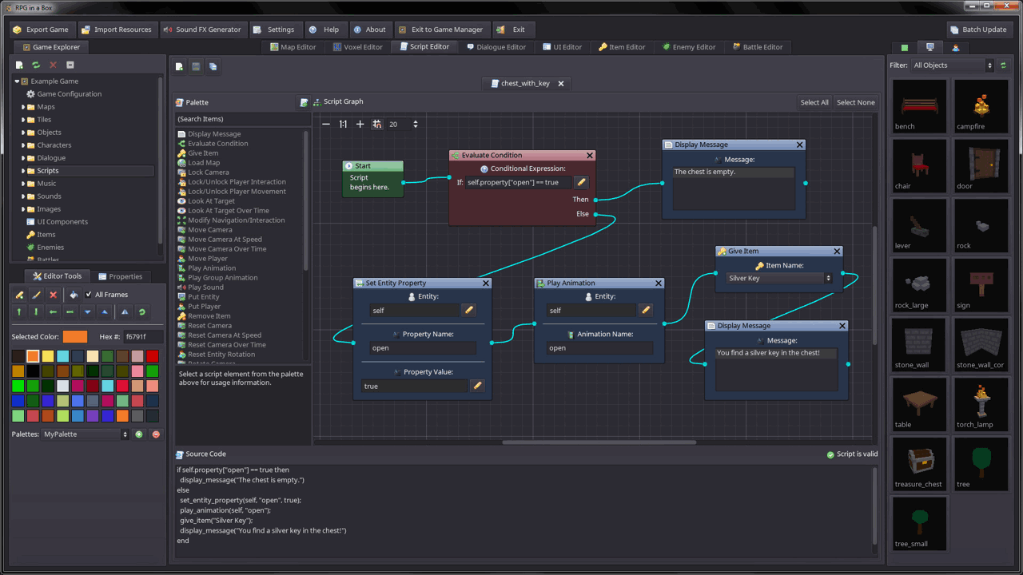
The Godot editor
RGB in a Box

Slide 13
Các công cụ 2D và 3D riêng biệt
Đơn vị cơ sở cho các bối cảnh 2D là pixel. Mặc dù riêng biệt với nhau, bạn có thể phủ các mô hình hay giao diện 2D lên thế giới 3D hoặc kết xuất ngược lại.

